Slide 1
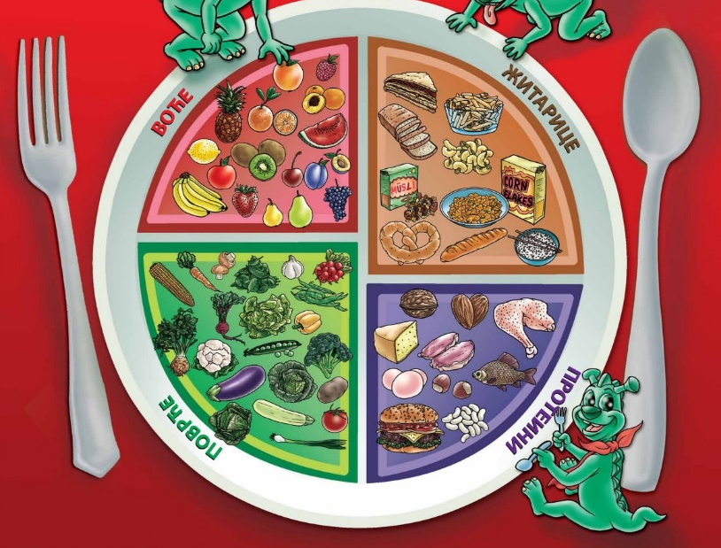
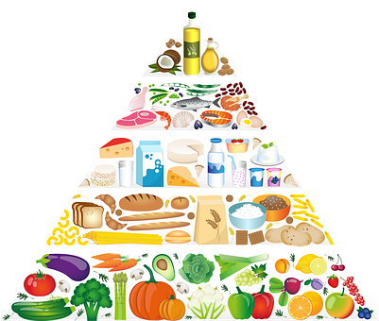
ИСХРАНА ДЕЦЕ ОД OД 6 ДО 10 ГОДИНА
Мр сци. мед. Драгана Балаћ
Знањем до здравих избора
Програмски задатак Посебног програма у области јавног здравља за АПВ у 2022. години:
Унапређење здравствене писмености популације– „Знањем до здравих избора“

Slide 2
Структура дневне исхране деце узраста 6 до 10 година треба да обезбеди одговарајуће задовољење енергетских и нутритивних потреба, кроз:
1) заступљеност свих група намирница, са одређеним уделом у односу на укупни дневни енергетски унос;
2) заступљеност свих хранљивих материја (макронутријената) у одређеном процентуалном односу;
3) заступљеност минерала и витамина (микронутријената) у препорученој количини/вредности;
4) расподелу укупне енергије у кцал, подељене на одговарајући број дневних оброка у одређеном процентуалном односу.

Slide 3
Пепоручена заступљеност појединих група намирница
Житарице, производи од житарица: Сваки дан
Поврће: сваки дан
Воће: сваки дан
Месо: сваки дан, до пет пута недељно
Риба: најмање 1-2 пута недељно
Јаја: до три пута недељно
Махунарке: 1-2 недељно
Млеко и млечни производи: сваки дан
Масти и уља: хладно цеђено уље у малим количинама, као прелив при припреми поврћа
Вода: сваки дан, између оброка

Slide 4
Препоручен дневни енергетски унос:
за децу 7-9 година: 1970 кцал за дечаке, а 1740 кцал за девојчице.
за децу од 10 година: 2200 кцал за дечаке, а 1840 кцал за девојчице.
Структура хранљивих материја:
Угљени хидрати – више од 50%
прости шећери мање од 10%
дијетна влакна више од 10г на 1000кцал
Масти – до 30%
засићене масти мање од 10% (нпр. из црвених меса и месних прерађевина)
транс-масти мање од 1% (нпр. из производа са маргарином)
Беланчевине – 10-15% (не више од 20%);
бар 50% високо биолошки вредних (нпр. млеко, јаја, риба, мршаво месо...).

Slide 5
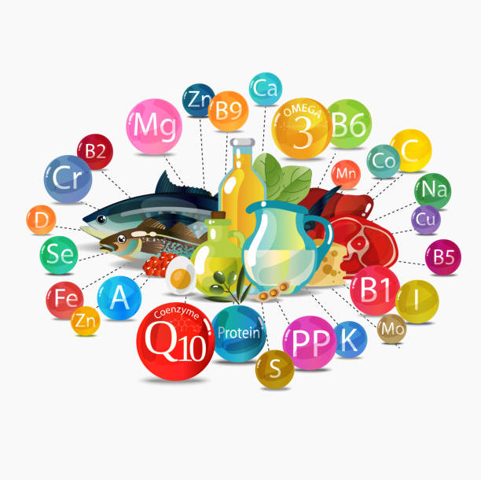
Унос витамина и минерала у узрасту деце од 6 до 10 година
-Знатно се повећавају потребе у витаминима К и Е, фолној киселини, биотину, калијуму, калцијуму, магнезијуму, гвожђу и јоду.
Деца улазе у доба пубертета када је интензивнији раст и развој и самим тим су потребе у наведеним витаминима и минералима веће.
Да би дете на време стекло правилан однос према сваком дневном оброку, потребно је уоброчити га још у најранијем периоду, односно давати му оброке сваког дана у исто време.
На тај начин се дететов организам навикава на распоред оброка, што значи да ће сваког дана у исто време бити гладно.

Slide 6
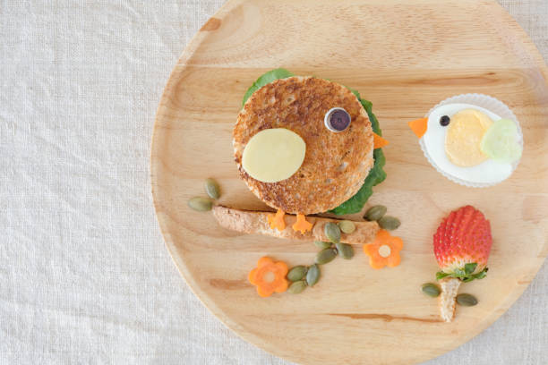
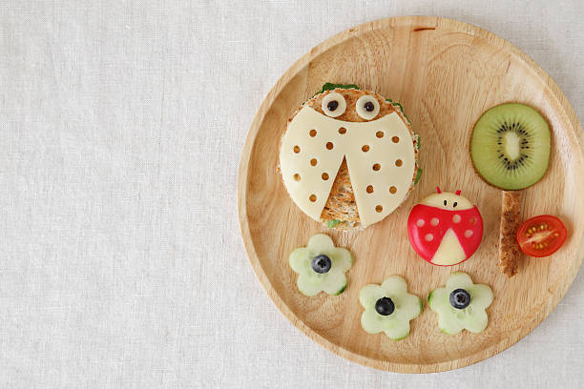
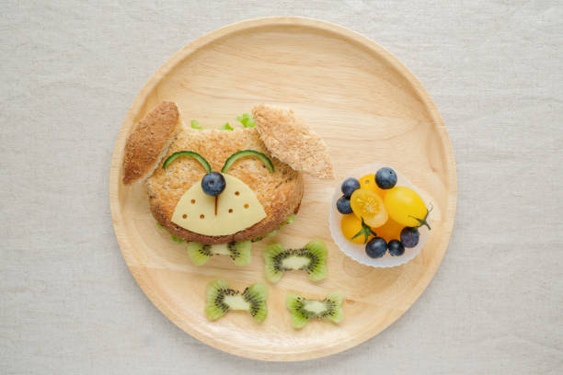
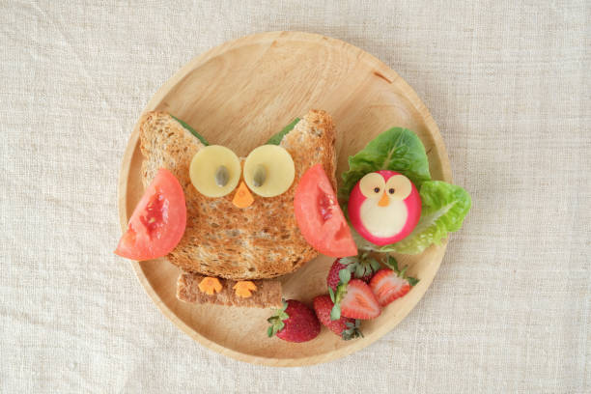
Доручак код деце узраста 6-10 година
Доручак код деце овог узраста има посебан значај јер је реч о деци:
-која се интезивно развијају,
-физички су активнија а
-психички ангажованија због поласка у предшколско одељење и након тога, поласка у школу.
У предшколским групама, исхрана деце је редовна јер је организована у објектима предшколских установа.
С поласком у школу, велики број деце први оброк има тек за време великог одмора, када би требало да буде време за ужину (око 9:30 часова).

Slide 7
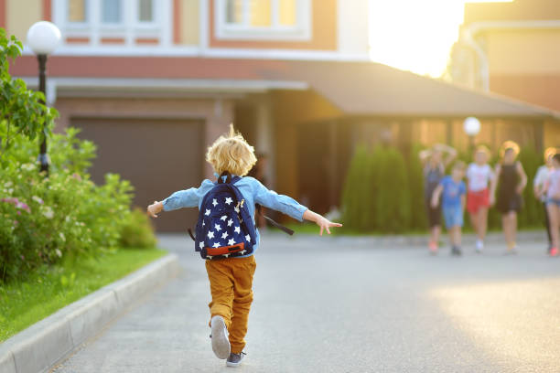
Доручак код деце узраста 6-10 година
Дете треба да доручкује пре одласка у школу, односно ујутро између 7 и 9 сати.
Преподневна ужина се узима након најмање 3 сата.
Доручак треба да износи 30% од дневног калоријског уноса.
Важно је да намирнице буду што разноврсније.
У зависности од афинитета детета, доручак може бити слан или сладак, са млечним напитком или са чајем.
Најважније је да се не прескаче и да садржајем задовољава потребе детета за његов узраст.
Кад дете оде у школу без доручка, оно је често раздражљиво, слабије памти, има слабију концентрацију на часу и теже учи.

Slide 8
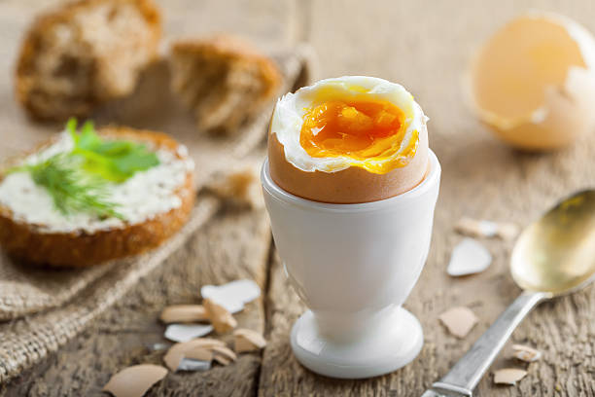
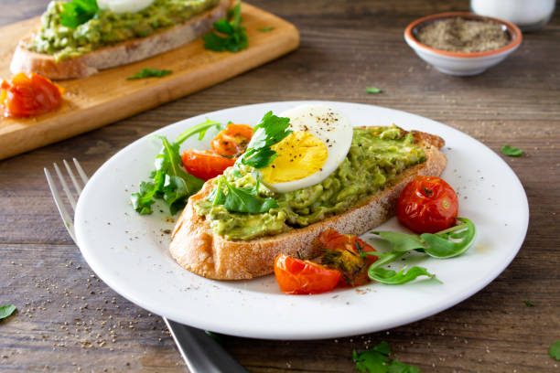
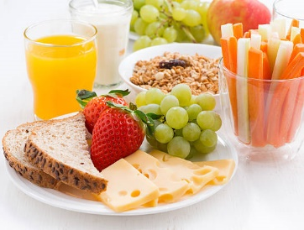
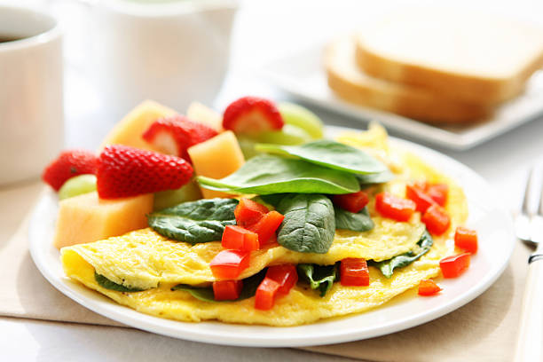
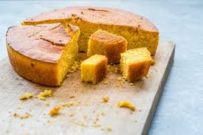
Примери доручка за децу узраста 6-10 година
Пахуљице од целог зрна са киселим млеком или јогуртом; пахуљице се могу обогатити орашастим плодовима (ораси, бадеми, лешници), медом, свежим или сувим воћем (бананом, јабукама, крушкама, грожђем, малинама, јагодама…)
Омлет од јаја, кувана јаја, кајгана са сиром уз хлеб од целог зрна житарица, поврће по жељи и јогурт или кисело млеко.
Сендвич са хлебом од целих зрна житарица, са маслацем, пршутом (печеница / шунка / пилећа прса), поврћем по жељи (пар колутова парадајза, паприке, свежих или киселих краставаца, лист зелене салате…) и киселим млеком или јогуртом. Сендвич може да буде направљен и са кифлом од целог зрна житарица, са намазом од крем сира или павлаке и колутовима бареног јајета и поврћем.
Качамак са сиром, киселим млеком или јогуртом;
Проја или пита са сиром, киселим млеком или јогуртом.

Slide 9
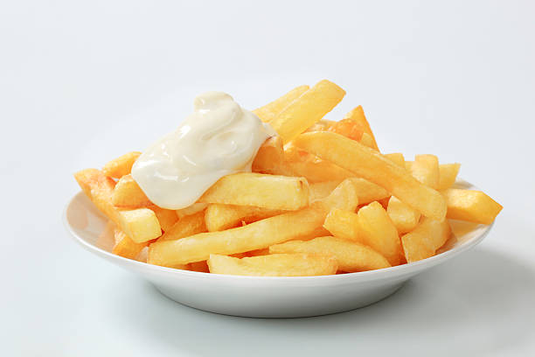
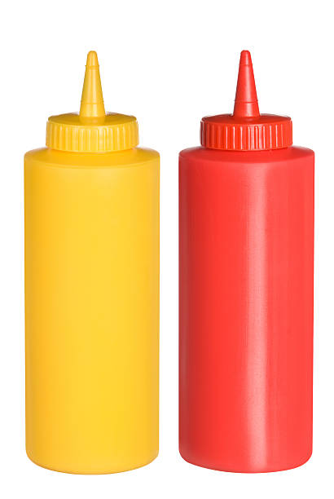
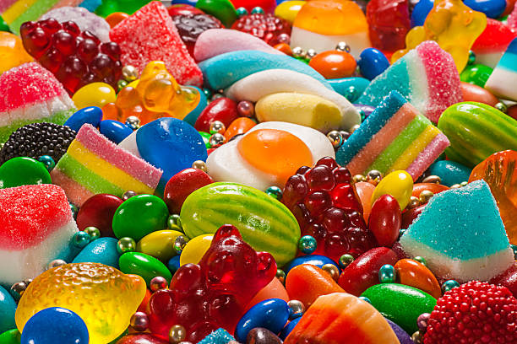
Намирнице које би требало избгавати:
Лисната теста (погачице, жу-жу пециво, рол-виршле, „паштете“ са сиром,..)
Маргарин, топљени сиреви.
Ограничити количину намаза са високим садржајем млечне масти (путер, павлака, кајмак, сирни намази).
Месни намази (паштете),
Крем и чоколадни намази и други индустријски слани и слатки производи са високим садржајем шећера, засићених и транс-масних киселина
Мајонез, кечап, сенф
Слаткиши у већој количини
Газирани и негазирани напици, енергетска пића

Slide 10
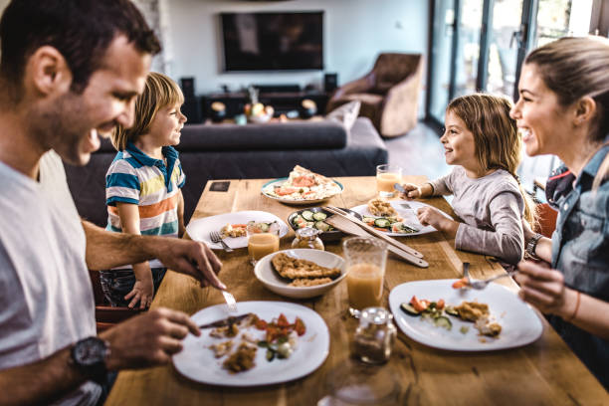
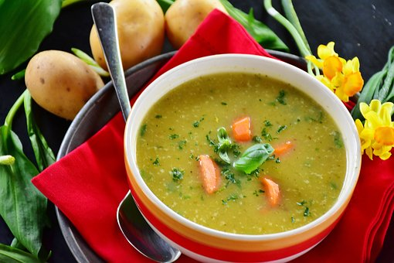
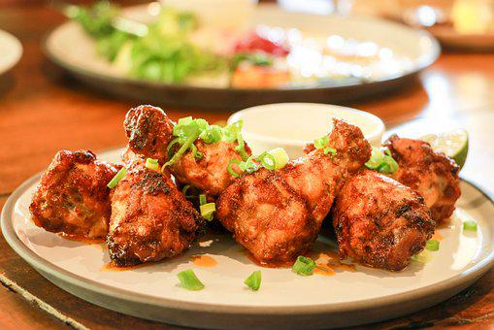
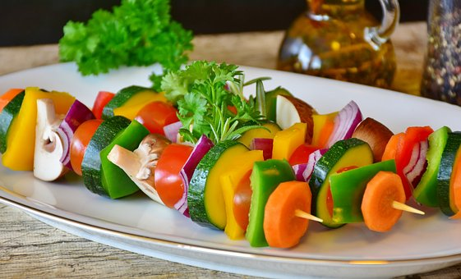
РУЧАК
У структури дневне исхране, ручак спада у главне обеде.
Ручак се конзумира после преподневних активности, када су деца и физички и психички била оптерећена.
Ручак би требало да се састоји од супе или чорбе, главног јела од поврћа и меса уз додатак салате и на крају воће или слаткиши.

Slide 11
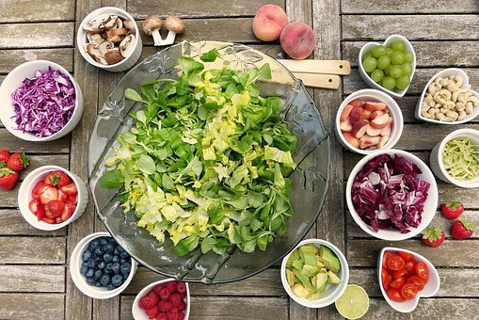
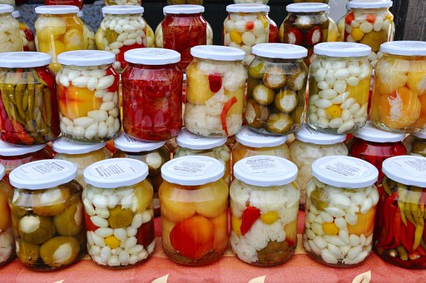
Ручак – поврће редовно у тањиру
Деца воле шароликост и живе боје, зато треба водити рачуна да у јеловнику буду заступљене најмање две врсте поврћа. Предност увек треба давати свежем и замрзнутом поврћу, што не искључује давање конзервисаног.
Салате су веома важан састојак ручка, јер се користи свеже поврће, код којег су губици храњивих и заштитних састојака најмањи.
У зимском и пролећном периоду веома је корисно поврће из туршије: кисели купус, краставци, паприке, карфиол, као и ајвар или цвекла.

Slide 12
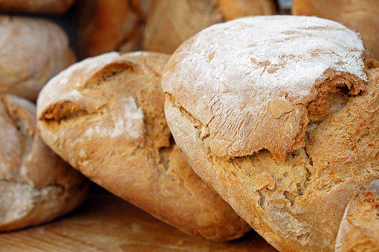
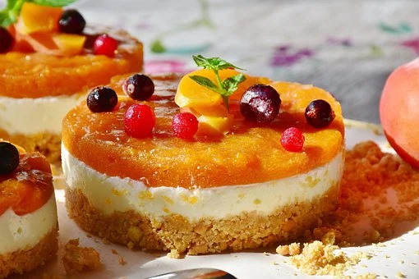
Ручак – додатне намирнице
Количину хлеба треба смањити уз оброк који садржи кромпир или пиринач, или га избегавати ако је јело искључиво од теста.
Као саставни део ручка може бити колач или воће. Предност дати свежем воћу. Зависно од обимности ручка, воће и колачи могу да буду део поподневне ужине.
Код деце треба развијати укусе, што је лакше постићи када јела нису преслана и презачињена (љута или сувише кисела).
Превише хладна и топла јела могу да изазову непријатне сензације у органима за варење. Пре главног оброка детету не треба давати већу количину течности.
Код деце са слабијим апетитом, треба сипати увек мању количину јела, а после им додавати до потребне количине.

Slide 13
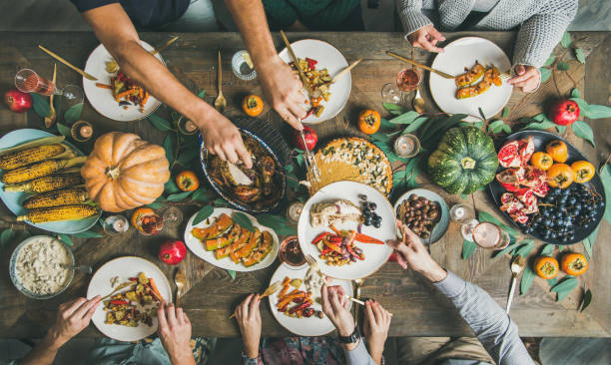
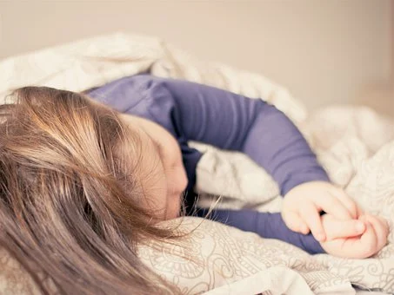
ВЕЧЕРА
Вечера је све чешће оброк када се окупља цела породица, најбоље до 19 часова.
Некада је то био ручак, али данашњи начин живота диктира другачију сатницу. И намирнице за вечеру су се постепено замениле онима за ручак.
Вечера би требало да буде лагани оброк, који се конзумира најмање два до три сата пре спавања и који износи око 20 до 25% енергетске вредности од целокупног дневног калоријског уноса.
Сама припрема вечере би требала да се базира на намирницама које се лако варе. Ово је важно због тога што се уз мање пун желудац боље спава.

Slide 14
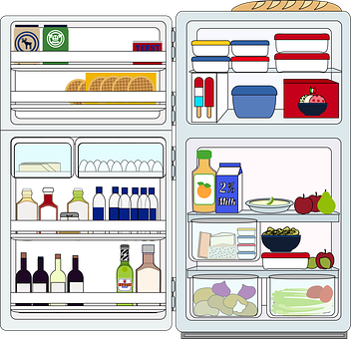
ЧУВАЊЕ ХРАНЕ У ФРИЖИДЕРУ
Храну је најпожељније јести одмах чим се спреми и ако је могуће од свежих намирница. Да би храна задржала хранљива својства и била безбедна за јело, треба се придржавати неких правила:
– Ако се храна оставља у фрижидеру, мора се охладити што брже. Идеално је да буде у фрижидеру у року од 90 минута од кувања.
– Пре него што се храна стави у фрижидер мора се добро затворити у посуди која је за то намењена.
– Храну из фрижидера треба појести у року од 2 дана.
– Ако се храна замрзава треба да се охлади пре него што се стави у замрзивач.

Slide 15
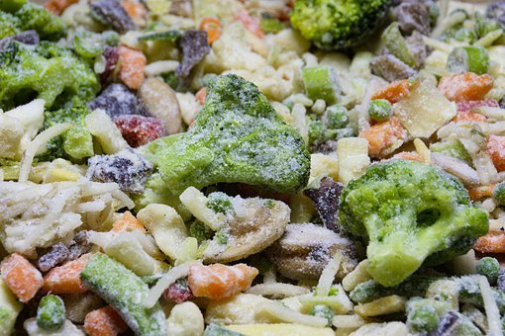
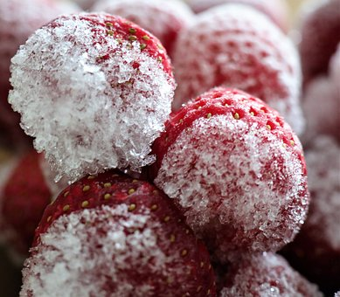
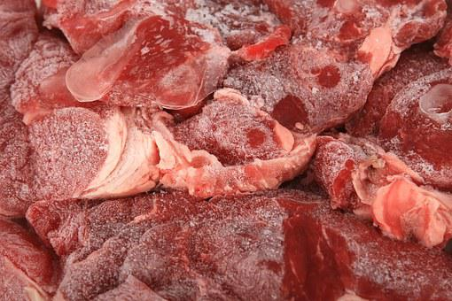
ЧУВАЊЕ ХРАНЕ У ЗАМРЗИВАЧУ
– Храну у замрзивачу треба искористити у року од највише 3 месеца.
– Храну из замрзивача треба одмрзнути пре него што се подгреје. Најбоље је да се остави у фрижидеру преко ноћи, или да се одмрзне у микроталасној рерни.
– Одмрзнуту храну, која је већ спремљена, није препоручљиво поново замрзавати. Ако је оброк прављен од одмрзнутих намирница, готово јело можете замрзнути.
– Храну која се ставља у замрзивач треба обележити и написати када је у њега стављена, како би се накнадно знало колико је дуго замрзнута.

Slide 16
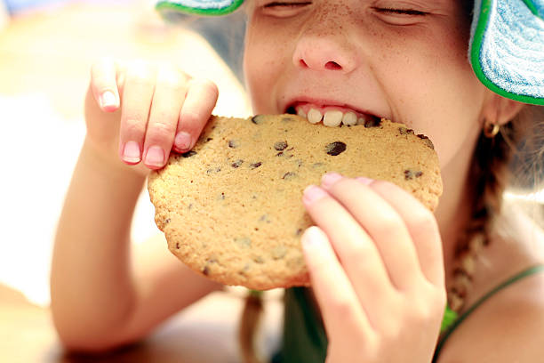
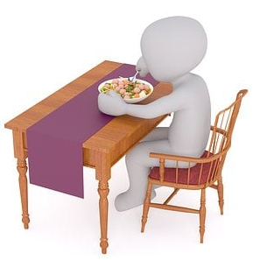
НА КРАЈУ…
Сви родитељи се питају колико дете треба да једе и да ли је појело довољно. Колико дете једе зависи од тога колико му се даје да поједе. Ако се детету сервирају веће порције – више ће и појести. Уколико се детету препусти да се само послужи оно ће тежити да узме онолико колико одговара његовом узрасту и величини.
Када се детету сервира дупло већа количина хране у односу на одговарајућу количину за његов узраст, оно ће појести око четвртину више хране и повећава се величина дететовог залогаја. Другим речима, сваки пут када дете узме залогај, ставља више хране у уста. Број залогаја остаје исти за исти узраст. Када дете само одреди своју порцију поједе око 25% мање него што би појело ако му се сервира већа порција.

Slide 17
Литература:
Garrow J.S. James W.P.T. Ralph A. Human Nutrition and Dietetics. Churchill Living Stone, 2000
WHO child growth standards: length/height-for-age, weight-for-age, weight-for-length, weight-for-height and body mass index-for-age: methods and development,2006.
de Onis M. Ebook. https://ebook.ecog-obesity.eu/chapter-growth-charts-body-composition/world-health-organization-reference-curves/
Антић Е, Антић М, Стошић Д. Правилна исхрана предшколске и школске деце као превенција гојазности и њен утицај на здравље. Безбедност хране и здравље. 1. конференција са међународним учешћем, 2017.
Правилник о ближим условима за организовање, остваривање и праћење исхране ученика у основној школи (Сл.гласник РС, бр. 68/2018).
Food and nutrition policy for schools : a tool for the development of school nutrition programmes in the European Region, EUR/06/5073063
http://www.izjzv.org.rs/?lng=lat&cir=0&link=4-78
У презентацији су коришћене слике из публикација Института за јавно здравље Војводине и из следећег извора: https://pixabay.com/
Знањем до здравих избора
Програмски задатак Посебног програма у области јавног здравља за АПВ у 2022. години:
Унапређење здравствене писмености популације – „Знањем до здравих избора“

